Slide 1
算法设计与分析
曾华琳
hlzeng@xmu.edu.cn
2019.秋

Slide 2
算法是计算机科学的灵魂
“计算机科学的研究就是算法的研究”
Turing奖获得者，算法大师Donald E.Knuth
到2008年底为止，55名图灵奖获得者中，因算法方面的贡献而获奖的有30多个。
算法的研究对推动计算机科学发展起着至关重要的作用。

Slide 3
课程性质、目的与任务
“算法设计与分析”是智能科学与技术专业一门重点专业基础课程，也是学科核心专业基础课程。
本课程主要介绍算法设计与分析的基本方法以及算法复杂性理论基础。通过本课程的学习，要求学生理解并熟练掌握递归与分治法、贪心法、动态规划方法、回溯法、分支定界法，以及高级图论算法、线性规划算法等，理解并掌握算法复杂性的分析方法、NP完全性理论基础等计算复杂性的基本知识及完备性证明概要。

Slide 4
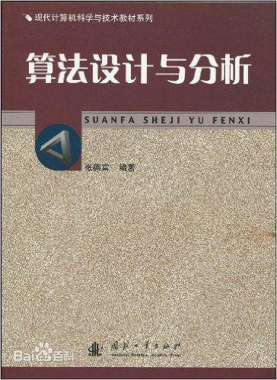
张德富《 算法设计与分析》 国防工业出版社,2009

Slide 5
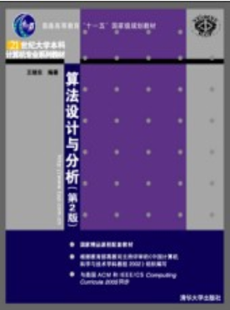
计算机算法设计与分析 （第2、3版）
王晓东 编著

Slide 6
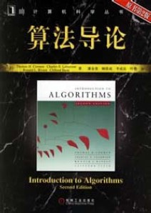
参考教材
书名：《算法导论》(第2版)
著者： Thomas H. Cormen,
Charles E. Leiserson,
Ronald L. Rivest,
Clifford Stein
译者：潘金贵,顾铁成等
出版社：机械工业出版社
出版时间：2006年9月
定价：85元
“计算机算法的圣经”

Slide 7
延伸教材：
《The Art of Computer Programming》, Donald E, Knuth，1974,
Turing Prize
Bill Gates：“如果你认为你是一名真正优秀的程序员请读Knuth的《计算机程序设计艺术》，如果你能读懂整套书的话请给我发一份你的简历。”
李开复：“不妨试试Donald Knuth的Art of Computer Programming里的题目，如果你能够解决其中的大部分题目，就说明你在算法方面的功力不错了。”

Slide 8
几点建议
注意方法论
注意例子，在课程中会以讲授例子为主，这些例子都是相关方法的一些典型的问题，因而需要牢记问题并掌握例子中的解决方法
有选择的学习数学知识
多做习题勤思考，推荐《算法导论》中的习题。
理论联系实际，online judge
Notes:
1) 注意方法论，算法与其他课程不同，不仅讲授知识，更重要的是讲授方法，因此需要通过例子学习方法，学习每种算法设计或分析方法的思维方式和思考步骤。
(2) 注意例子，在课程中会以讲授例子为主，这些例子都是相关方法的一些典型的问题，因而需要牢记问题并掌握例子中的解决方法，只有这样，才能在未来的算法设计与分析中举一反三，设计并分析合适的算法。
(3) 有选择的学习数学知识，算法设计与分析中涉及到了大量的数学知识，有一些可能超出当前的知识范围，因而需要有选择地对这些数学知识进行补充学习。
(4) 多做习题勤思考，课程中的内容，如果没有做足够的习题，其实还不是自己的，因此必须做一定数量的习题，MOOC中的作业其实远远不够，推荐做做《算法导论》中的习题。
(5) 理论联系实际，仅仅学习了算法设计与分析的知识，还只是纸上谈兵，掌握算法还需要做一定的实现，online judge是一种好方法，网上有分门别类的oj问题整理，可以参考。

Slide 9
考核形式
期末(期中)考试(闭卷)：60%
课堂作业+上机作业：30%
出勤+课堂纪律：10%

Slide 10
课程要求
布置的作业一定要完成
必须独立完成，尽你的能力，需要思考
有能力的同学可以完成附加的，或者课后的所有作业
希望能自觉组织一些讨论小组
每周三上午收发作业

Slide 11

课件下载地址
course.xmu.edu.cn
Email：hlzeng@xmu.edu.cn
QQ群：算法设计与分析课程201
Spoc：https://www.icourse163.org/spoc/course/XMU-1206553808
助教：王毅
联系方式：
手机：13666095292

Slide 12
上课模式
每周三上午34节，海韵教学楼207
单周一下午56节，海韵实验楼404
理论+实验课

Slide 13
第1章 算法概述
学习要点:
理解算法的概念。
理解什么是程序，程序与算法的区别和内在联系。
掌握算法的计算复杂性概念。
掌握算法渐近复杂性的数学表述。
*掌握用C++语言描述算法的方法。

Slide 14
程序=数据结构+算法
Turing奖获得者，Pascal之父Niklaus Wirth

Slide 15
问题……解题

Slide 16
问题…解题
在n×n 格的棋盘上放置彼此不受攻击的n 个皇后。按照国际象棋的规则，皇后可以攻击与之处在同一行或同一列或同一斜线上的棋子。n后问题等价于在n×n格的棋盘上放置n个皇后，任何2 个皇后不放在同一行或同一列或同一斜线上。
f(x)目标函数
S解空间
x∈S约束条件
具体到抽象的映射
为一个实际问题建立数学模型以方便求解

Slide 17
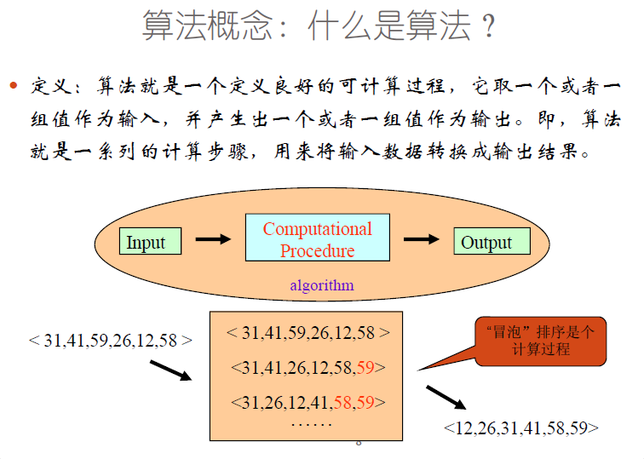

Slide 18
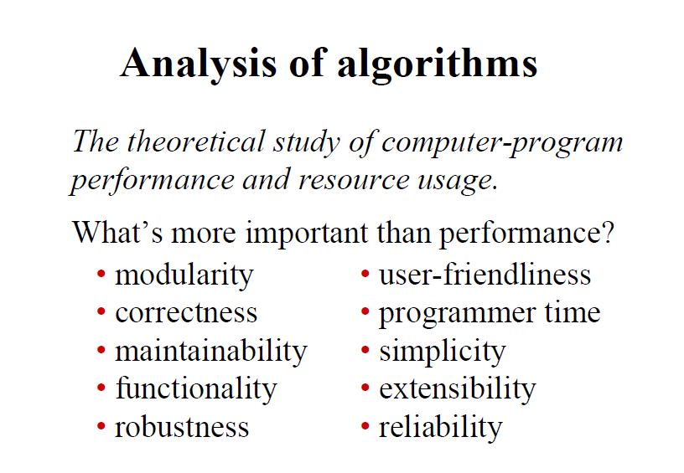
计算机程序性能以及资源使用情况的理论性分析

Slide 19
为什么要研究算法和性能？
算法帮助我们理解 “可测量性” （scalability）
性能，总能在“可行”（feasible）与“不可行”（impossible）之间为我们划分标准。
数学化的算法，提供给我们一种方式，去说明和衡量一个程序的行为。
性能，总能归结于其他资源的利用
Speed is fun！

Slide 20
作为一种技术的算法
如果计算无限快、存储器都是免费的，那算法研究是否还需要？
Yes！证明方案是正确的，可以给出正确的结果！
Yes！希望自己的实现符合良好的软件工程实际要求，采用最容易的实现方法！
算法对计算机非常重要，类比硬件与软件的不同，算法的迥异带来的意义可能更为明显！

Slide 21
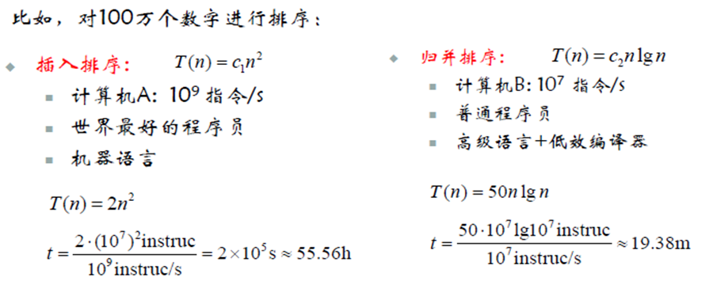

Slide 22
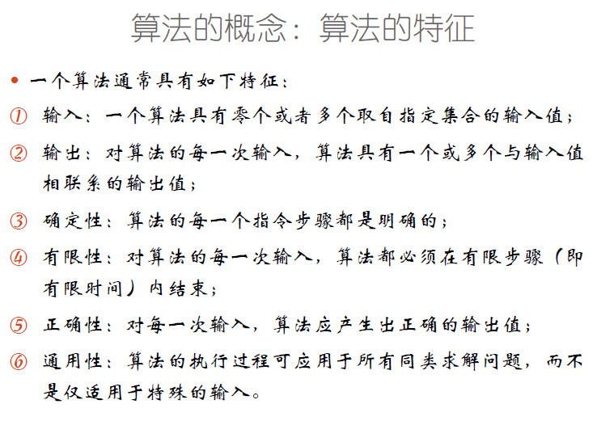

Slide 23
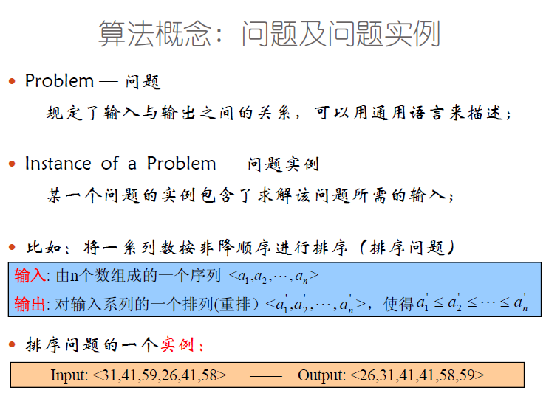

Slide 24
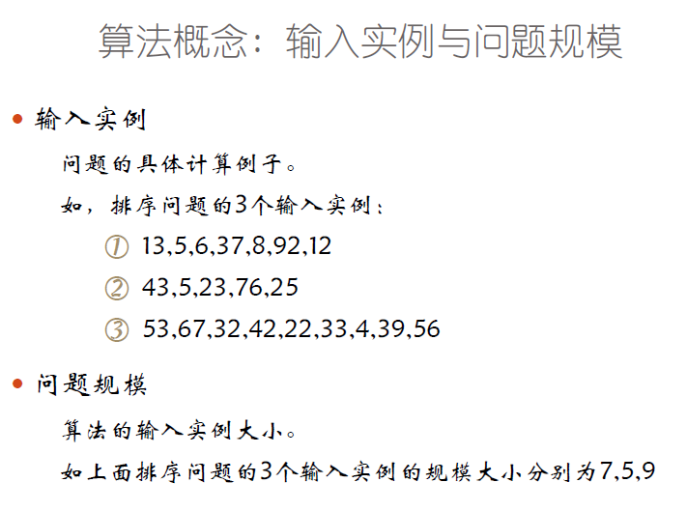

Slide 25
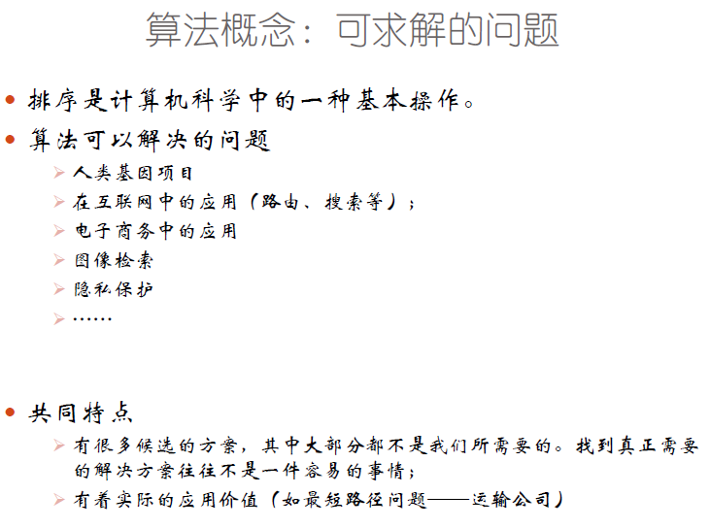

Slide 26
算法与程序

Slide 27
算法(Algorithm)
算法是指解决问题的一种方法或一个过程。
算法是若干指令的有穷序列，满足性质：
(1)输入：有外部提供的量作为算法的输入。
(2)输出：算法产生至少一个量作为输出。
(3)确定性：组成算法的每条指令是清晰，无歧义的。
(4)有限性：算法中每条指令的执行次数是有限的，执行每条指令的时间也是有限的。

Slide 28
程序(Program)
程序是算法用某种程序设计语言的具体实现。
程序可以不满足算法的性质(4)。
例如操作系统，是一个在无限循环中执行的程序，因而不是一个算法。
操作系统的各种任务可看成是单独的问题，每一个问题由操作系统中的一个子程序通过特定的算法来实现。该子程序得到输出结果后便终止。

Slide 29
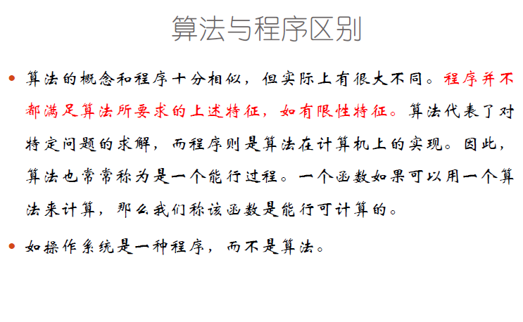

Slide 30
问题求解(Problem Solving)
理解问题
精确解或近似解
选择数据结构
算法设计策略
设计算法
证明正确性
分析算法
设计程序

Slide 31
一个例子

Slide 32
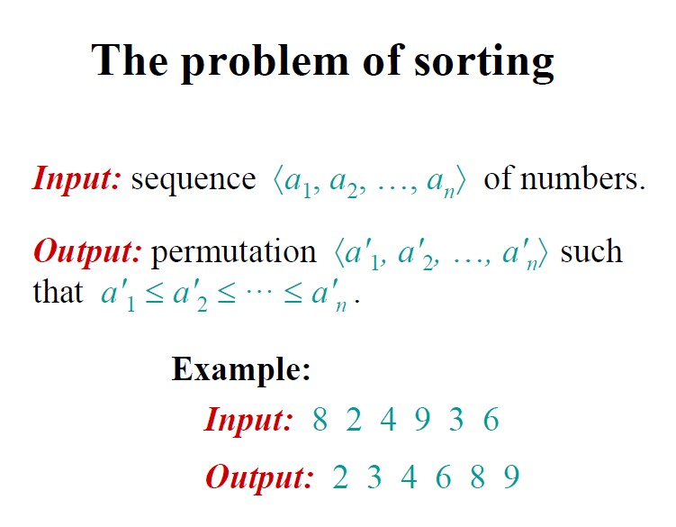

Slide 33
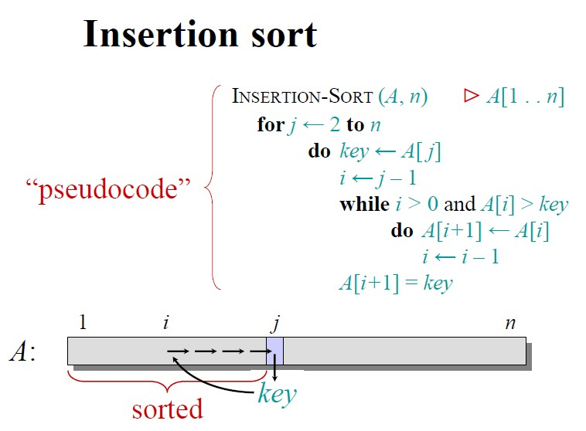

Slide 34
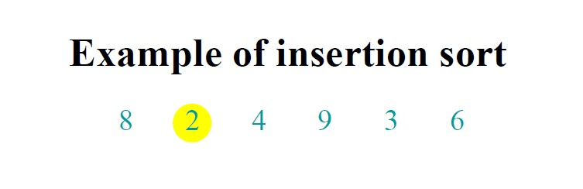

Slide 35
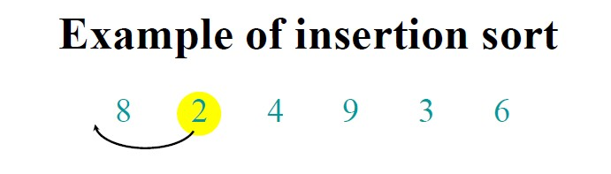

Slide 36
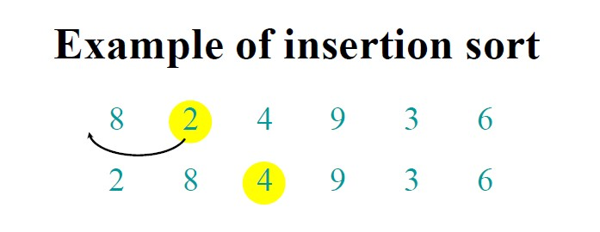

Slide 37
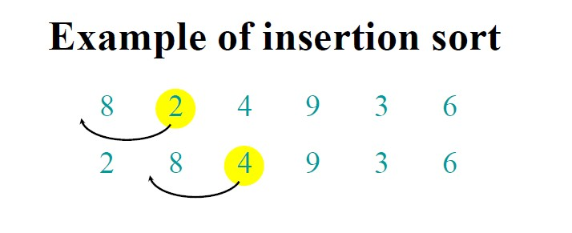

Slide 38
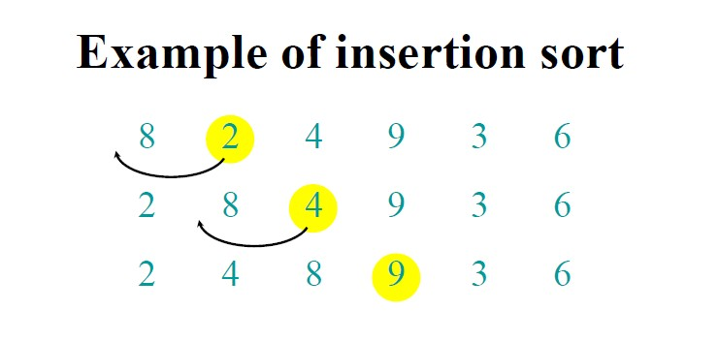

Slide 39
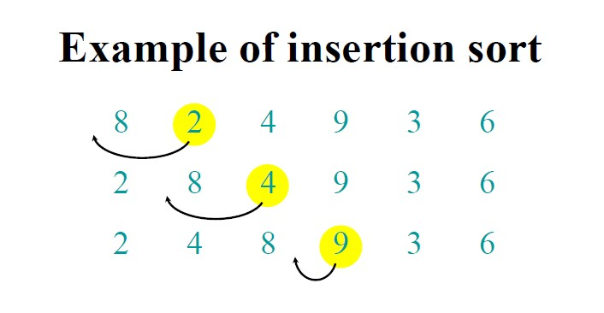

Slide 40
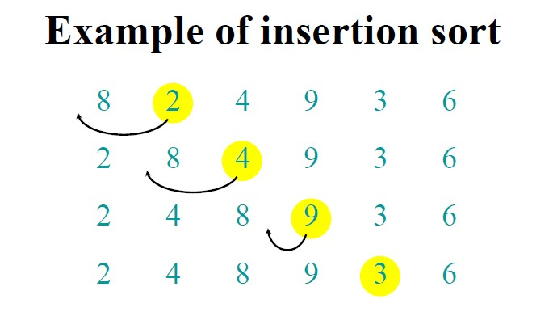

Slide 41
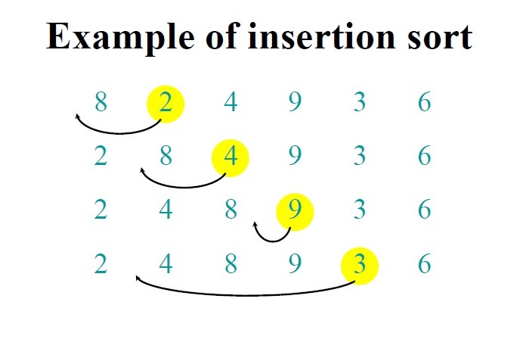

Slide 42
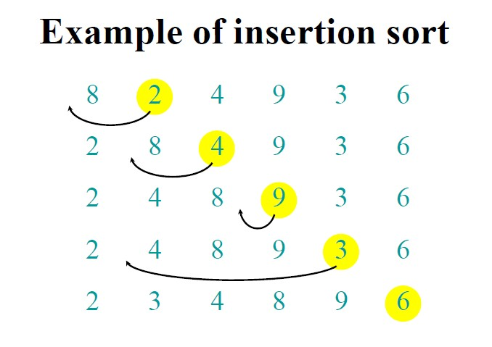

Slide 43
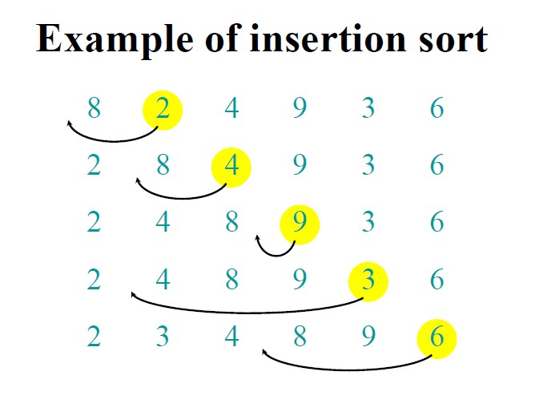

Slide 44
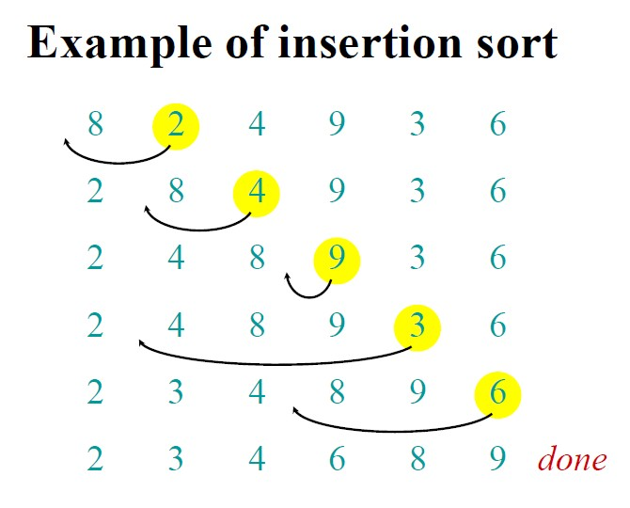

Slide 45
分析算法

Slide 46
运行时间Running time
运行时间取决于输入，一个已经有序的序列更容易排序
输入数据规模影响着运行时间，因为短序列数据比长序列数据运行得快。
我们追求的是运行时间的上界，因为我们需要一个保证时间。

Slide 47
几种分析方法
最差情况: (通常发生)
• T(n) = maximum time of algorithm on any input of size n.
平均情况: (有时发生)
• T(n) = expected time of algorithm over all inputs of size n.
• Need assumption of statistical distribution of inputs.
最优情况: (伪造的)
• Cheat with a slow algorithm that works fast on some input.

Slide 48
与机器无关的运行时间
插入排序的最差时间是多少?
• 取决于计算机的运行速度:
• 相对速度 (on the same machine),
• 绝对速度 (on different machines).
假设:
• 忽略与机器相关的所有限制
• 只关注增长率：growth of T(n) as n → ∞ .
“Asymptotic渐近 Analysis”

Slide 49
分析算法
1. 算法分析是指对一个算法所需要的资源进行预测；
资源包括：
时间 和 空间
软件 和 硬件
输入数据规模 和 运行时间
两种分析算法的方法：:
直接分析 与 实验比较
对于一个问题，分析几个候选的算法，选择一个最有效的算法。找出不止一个候选算法，通常都要去掉几个较差的算法。

Slide 50
分析算法

Slide 51
分析算法
空间资源已经不是问题，分析一个算法，主要考虑算法的计算时间。

Slide 52
插入排序算法分析
InsertSort(A)
1 for j←2 to length[A]
2 do key ← A[j]
3 //Insert A[j] into the sorted A[1.. j-1]
4 i← j - 1
5 while i > 0 and A[i] > key do
6 A[i + 1]← A[i]
7 i ← i - 1
8 A[i + 1] ← key

Slide 53
正确性分析
InsertSort(A)
1 for j←2 to length[A]
2 do key ← A[j]
3 //Insert A[j] into the sorted A[1.. j-1]
4 i← j - 1
5 while i > 0 and A[i] > key do
6 A[i + 1]← A[i]
7 i ← i - 1
8 A[i + 1] ← key
利用归纳法证明
初始步
归纳步
终止步

Slide 54
算法效率分析
约定：在算法伪代码中，执行一行代码仅花常数时间。第2行花费常数时间
Cost times
InsertSort(A)
1 for j←2 to length[A]
2 do key ← A[j]
3 //Insert A[j] into the sorted A[1.. j-1]
4 i← j - 1
5 while i > 0 and A[i] > key do
6 A[i + 1]← A[i]
7 i ← i - 1
8 A[i + 1] ← key
tj 表示在for循环的迭代j中，while循环的次数。

Slide 55
把算法执行每行的次数与执行每行所需要的时间相乘，然后把所有的时间求和：

Slide 56
5 while i > 0 and A[i] > key do
6 A[i + 1]← A[i]
7 i ← i - 1

Slide 59
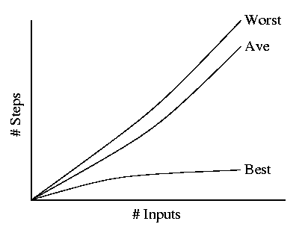
最好、最差与平均情况

Slide 60
T(n)
Average-case
Worst-case
n
Best-case
n

Slide 61
Pseudocode(伪代码) conventions(约定）
程序=数据结构+算法
算法是程序背后的思想，是程序的核心
程序的本质是算法，是算法的具体体现。
描述一个算法，不用具体的程序，而用伪代码。
分析一个算法的运行时间应该主要关注与问题规模有关的主要项，其他低阶项，甚至主要项的常数系数都可以忽略，因此，必须引入新的记号来表示时间函数，以及时间函数随问题规模增长的快慢程度。

Slide 62
今日任务
1-3 写一个通用方法用于判定给定数组是否已排好序，并且参照课件里按行标记的算法复杂度计算方法，简单分析一下设计的算法的时间复杂度。
给出一个算法，使之能输出数组A[1]，A[2]，…A[n]中最后出现的最大元素的下标。

